Slide 1
Selenium
Elżbieta Sądel
Grzegorz Witek

Slide 2

Co to jest Selenium
Selenium – darmowy framework open-source używany do tworzenia testów automatycznych dla aplikacji webowych. Narzędzie to wspiera popularne przeglądarki oraz systemy operacyjne. Obecnie jest to najpopularniejsze narzędzie używane w testach automatycznych, posiadające bardzo dobre wsparcie społeczności.
Wiele frameworków testowych bazuje na selenium:
  rozszerza funkcje WebDriver i wykorzystuje do innych typów testów
  wykorzystuje podstawowe metody i dodaje nowe funkcjonalności
  rozszerza funkcjonalność Grid
Notes:
Selenium jest:
Darmowe
Open source z dobrym wsparciem spolecznosci (GitHub, Stackoverflow...)
Dziala na wiekszosci przegladarek i OS
Inne narzedzia korzystają również z Selenium
Framework testowy rozszerzajacy działanie Webdrivera o możliwość wykorzystania go do testów mobilnych – Selendroid, Appium
Framework testowy wtkorzystujący już istniejące metody zaimplementowane w webdriverze i dodając nowe funkcjonalności np. czekanie na element przed kliknieciem go – Ranorex AllureTestFramework Selenium Module
Framework testowy rozszerzajacy Grida poprzez dodanie nowych funkcjonalnosci jak np. podglądu wykonywania testów, dashboardu lub dockery – Zalenium

Slide 3
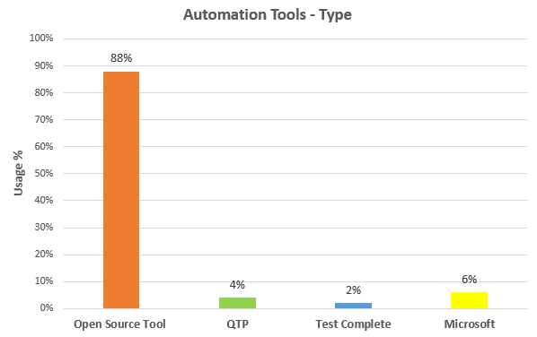
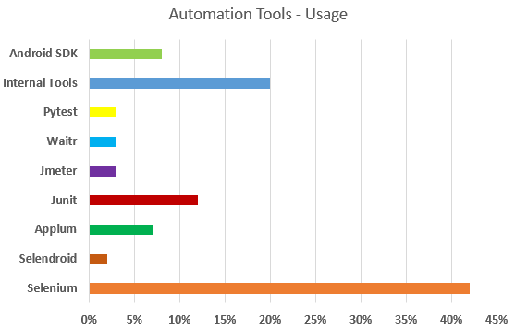
Statystyki nie kłamią ;)
Notes:
Badania wykonane początkiem 2017 roku przez Transparency Market Research dowodzą że najpopularniejsza narzędzia do testowania to te oprte na licencjach open-source. A wśród wszystkich narzędzi open-source najpopularniejsze jest właśnie Selenium. Ponad 40% respondentów odpowiedziało że używa Selenium w procesie testowania. Można sądzić nawet że ta wartość jest jeszcze większa gdyż wielu z nich odpowiada że używa wewnętrznych narzędzi, które mogą również bazować na Selenium.

Slide 4
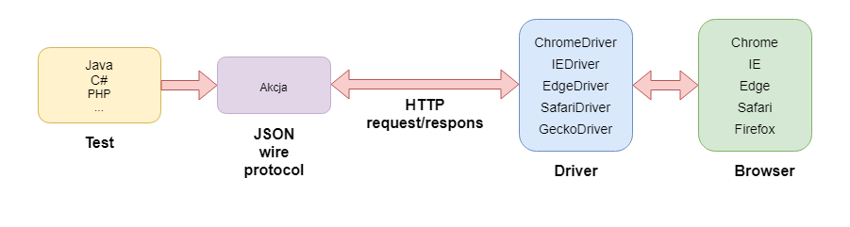
Jak działa Selenium
Notes:
Selenium WebDriver umozliwia wykonywanie akcji na przegladarce (klikanie, wpisywanie tekstu, robienie screenshota) I dziala na architekturze klient-serwer a komunikacja jest poprzez protocol HTTP.
Dodatkowo WebDriver uzywa JSON wire protocol do stworzenia komend wykonywanych w przegladarce. Json wire protocol jest mechanizmem transportowym ktory zapewnia komunikacje pomiedzy komputerem klienckim, gdzie dziala WebDriver a serwerem czyli przegladarka.
Dzieki temu testy moga byc pisane w dowolnym jezyku I nastepnie sa tlumaczone na komendy zrozumiale dla przegladarki.
WebDriver nie kontaktuje sie bezposrednio z przegladarka lecz poprzez proxy, jakim jest Driver odpowiedni dla kazdej przegladarki, np. ChromeDriver.

Slide 5

Jak działa Selenium
Notes:
Dla przykladu. Wykonujac w kodzie testu akcje click na jakims elemencie.

Slide 6

Jak działa Selenium
Notes:
Nasz kod jest transformowany do obiektu zrozumialego dla JSON Wire Protocol i wysylany poprzez HTTP

Slide 7

Jak działa Selenium
Notes:
Nastepnie poprzez Driver wysylana do przegladarki i tam wykonywana

Slide 8
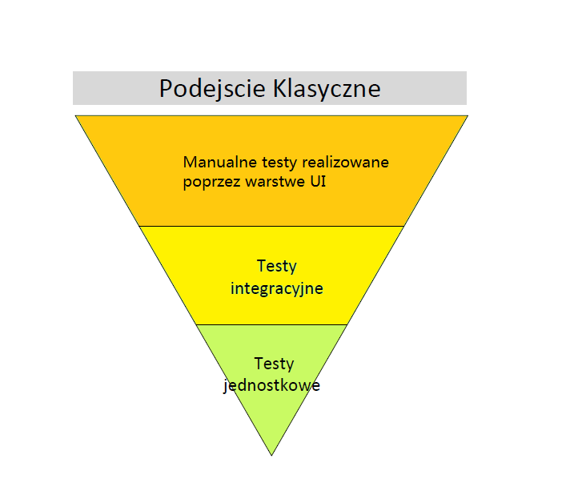
Piramida testów
Piramida testów definiuje ilość wykonywanych testów w zależności od ich rodzaju.
W podejściu klasycznym:
Kluczowa rola testów manualnych
Większość testów realizowanych poprzez GUI
Niewielka ilość testów jednoskowych
Faza testów marginalizowana
Dostarczanie funkcjonalności kosztem jakości
Notes:
Piramida testow mowi nam ile znajduje sie testow na poszczegolnych poziomach testowania. W przypadku klasycznego podejscia oraz zdeformowanego podejscia zwinnego glowna wage przyklada sie do dokumentacji lub do jak najszybszego dostarczenia funkcjonalnosci. Wowczas glowna odpowiedzialnosc za jakosc spada na testerow manualnych, ktorzy glownie sprawdzaja funkcjonalnosc za posrednictwem UI. Jezeli istnieja testy jednostkowe to jest ich nieduzo, gdyz programisci wola sie skupic na pisaniu nowych funkcjonalnosci co jest przyjemniejsze niz testy jednostkowe. Owocuje to zmniejszeniem jakosci oprogramowania.
Na potwierdzenie tego te same badania ktore byly przytczone wczesniej mowia ilosc testow automatycznych implementowanych przez testerow:
Web functional – 48%
Mobile – 18%
Unit & API – 34%

Slide 9
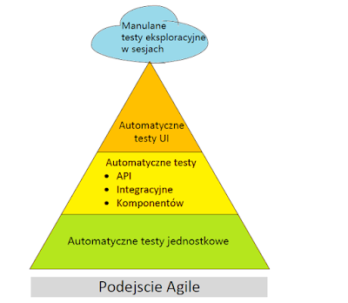
Piramida testów
Piramida testów definiuje ilość wykonywanych testów w zależności od ich rodzaju.
W podejściu zwinnym:
Kluczowa rola testów jednostkowych
Automatyzacja testów jako priorytet
Mniejsza ilość testów UI
Testy manualne głównie jako testy eksploracyjne
Jakość na pierwszym planie
Notes:
W podejsciu zwinnym rola testow automatycznych wysuwa sie na pierwszy plan. Automatyzowane sa niemal wszystkie rodzaje testow co w polaczeniu z CI I CD przyspiesza deployment. Glowny nacisk kladzie sie na testy jednostkowe, ktore powinny byc dostarczane przez deweloperow I powinny byc wpisane w DoD kazdego zadania. Testy UI schodza na dalszy plan, gdyz ich wykonanie zazwyczaj trwa dluzej I dosc czesto testuja pelna funkcjonalnosc. Testy manualne wciaz sa wykonywane ale na zasadzie testow eksploracyjnych I na ich podstawie sa dopisywane testy automatyczne w celu wlaczenia do calego procesu CI/CD. Dzieki temu zapewniona jest jakosc produktu, poczatkowo wypracowanie tego zajmuje wiecej czasu ale w ostatecznym rozrachunku przynosi wymierne zyski w postaci jakosci I szybkosci dostarczania funkcjonalnosci.

Slide 10
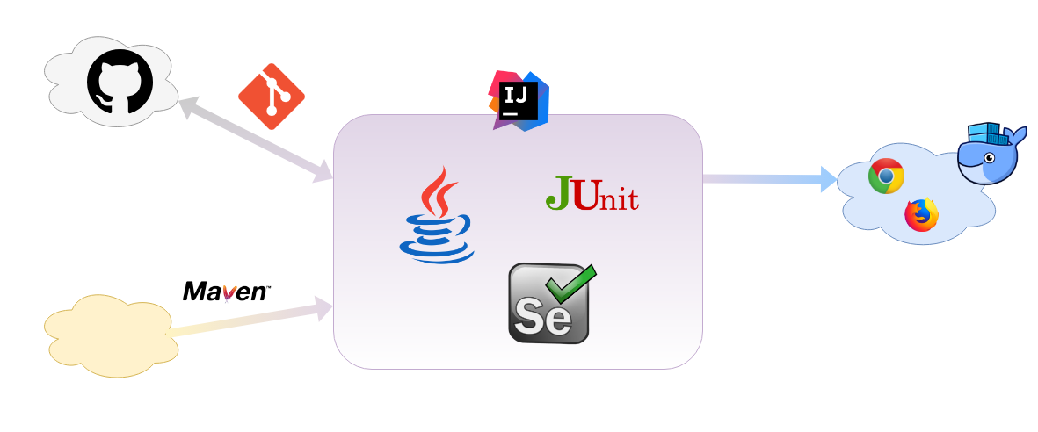
Narzędzia
Notes:
W trakcie warsztatow mozna uzywac dowolnego IDE, my sugerujemy IntelliJ I to na nim beda pokazywane przyklady. Caly kod bedzie pisany w jezyku Java przy uzyciu frameworka testowego JUnit oraz wlasnie Selenium. Do zarzadzania wersjami poszczegolnych narzedzi oraz do odpalania testow bedziemy uzywac Mavena. Systemem kontroli wersji bedzie git zas sam kod bedziemy przechowali na serwerze GitHuba.
Napisane testy na poczatku bedziemy uruchamiali lokalnie na przegladarce chrome, by na koncu przeniesc do Selenium Grida ktorego postawimy na dockerze I tym samym rozszerzyc mozliwosc uruchamiania testow na wiekszej ilosci przegladarek oraz dodamy drugi typ przegladarki - Firefox.

Slide 11
Xpath i CSS selector
Obiektowy model dokumentu (Document Object Model, DOM) – sposób reprezentacji złożonych dokumentów XML i HTML w postaci modelu obiektowego. DOM to model dokumentu wraz z powiązanym API do manipulowania nim. DOM jest tworzony po załadowaniu się strony
XPath (ang. XML Path Language, w wolnym tłumaczeniu Język ścieżek XML, Język ścieżek rozszerzalnego języka znaczników) – język służący do adresowania części dokumentu XML. XPath został oryginalnie zaprojektowany dla XSLT i XPointer, ale znajduje zastosowanie także w DOM oraz językach bazujących na XML, np. XQuery, XUL.
Selektory CSS – sposób wyznaczania elementów z Document Object Model bazujący na języku Kaskadowych Arkuszy Stylów (CSS), opracowanym przez organizację W3C w 1996 r.
Notes:
DOM – Zawiera elementy HTML jako obiekty, wlasciwosci, metody oraz eventy dla wszystkich elementow HTML w DOMie. DOM mowi jak pobrac, zmienic, dodac lub usunac elementy HTML
Roznice pomiedzy Xpath i CSS selektorami:
Możliwość szukania w górę w przypadku xpatha
Możliwość szukania po wyswietlanym tekście
Szybkosc dzialania (jako mit, dla IE wciaz jest duzo wolniej, lecz pozostale przegladarki maja porownywalne czasy, gdzie nieraz Xpath bywa szybszy
Czytelniejszy i krótszy zapis na korzysc CSS dzieki mozliwosci zapisywania skroconych zapisow dla klas i id
Popularność na korzysc CSS (na rozmowach kwalifikacyjnych czesciej pytaja o CSS)

Slide 12
Xpath i CSS selector
Element | CSS selector | Xpath
<a> | a | //a
<a typ=zero> | a[type=’zero’] | //a[@type=’zero’]
<a class=cl0> | a.cl0 | //a[@class=’cl0’]
<a id=id1> | a#id1 | //a[@id=’id1’]
<a><table><tr><td> | a>table>tr>td | //a/table/tr/td
<a><table><tr><td> | a td | //a//td
<a typ=zero> | a[type^=’z’] a[type*=’er’] a[type$=’o’] | //a[starts-with(@type, ’z’)] //a[contains(@type’er’)] //a[contains(@type, ’o’)]
<span>aaa</span> | - | //span[text()=’aaa’]
Notes:
Omowic poszczegolne metody
ends-with moze nie dzialac dla xpatha (ponoc przegladarki wykorzystuja wersje xpatha w ktorej to jest jeszcze nie zaimplementowane:
„ends-with function is available for Xpath 2.0 and usually browsers lib uses xpath 1.0”

Slide 13
Xpath i CSS selector
Element | CSS selector | Xpath
<tr> <td></td> <td></td> <td></td> </tr> | tr>td:nth-child(2) | //tr/td[2]
<tr> <td></td> <th></th> <td></td> </tr> | tr>td:nth-of-type(2) | //tr/td[2]
<a class=cl0 href=wp.pl> | a.cl0[href=‘wp.pl’] | //a[@class=’cl0’][@href=‘wp.pl’]
Notes:
Wyjasnic roznice miedzy nth-child (wezmie dziecko i jesli typ sie nie zgadza to nic nie znajdzie) i nth-of-type (wezmie dokladnie n-ty typ ktory zostal przekazany.

Slide 14
Xpath i CSS selector
Element | CSS selector | Xpath
<tr> <td>Name</td> <td>Value</td> </tr> | - | //td[text()=‘Name’]/../td[2]
<tr> <td>Name</td> <td>Value</td> </tr> | - | //td[text()=‘Name’]/parent::td[2]
<td> <div> <a class=cl> | - | //a[@class=‘cl’]/ancestor::td
Notes:
Omowienie nawigacji w gore na prostych przykladach

Slide 15
Polecenia selenium
By | Opis
new ChromeDriver(); | Tworzy driver
get(String) | Otwiera stronę
navigate().to(String) | Otwiera stronę
getTitle() | Pobiera tytuł strony (tag title)
close() | Zamyka okno przeglądarki
quit() | Zamyka wszystkie okna przeglądarki i zamyka sesje
navigate().forward() | Forward
navigate().back() | Back
navigate().refresh() | Refresh page
Notes:
Podstawowe polecenia Selenium w Javie i tworzenie WebElementów – omowic polecenia drivera i nastepnie polecenia na webelementach
Podczas uruchamiania testow driver musi wiedziec gdzie znajduje sie webdriver. Ta wlasnosc ustawia sie poprzez polecenie:
System.setProperty("webdriver.chrome.driver", "src/main/resources/chromedriver.exe");

Slide 16
Polecenia selenium
By | Opis
findElement(By) | Wyszukuje jeden element – exception gdy nie ma elementu
findElements(By) | Zwraca listę elementów – pusta lista gdy nie ma elementu
Element.click() | Klika na element
Element.clear() | Czyści tekst w danym elemencie (textbox itp.)
Element.sendKeys() | Wpisuje tekst
Element.isDisplayed() | Sprawdza czy element jest wyswietlony
Element.getText() | Pobiera tekst danego elementu
Notes:
Podstawowe polecenia Selenium w Javie i tworzenie WebElementów – omowic polecenia drivera i nastepnie polecenia na webelementach

Slide 17
Polecenia selenium
By | Użycie
By.id() | By.id(“id1”)
By.className() | By.className(“link”)
By.cssSelector() | By.cssSelector(“a#id1”)
By.xpath() | By.xpath(“//a[@id=‘id1’”)
By.linkText() | By.linkText(“Link”)
By.partialLinkText() | By.linkText(“ink”)
By.name() | By.name(“temp”)
By.tagName() | By.tagName(“a”)
Notes:
Podstawowe polecenia Selenium w Javie i tworzenie WebElementów – omowic polecenia drivera i nastepnie polecenia na webelementach

Slide 18
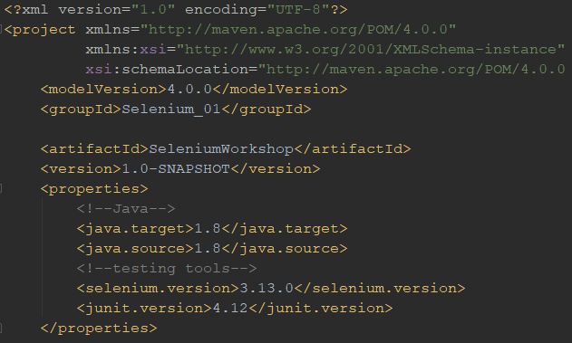
Hello World w Selenium
Notes:
A tutaj chwila przerwy zeby ludzie dostali plik pom.xml – plik mavena i stworzyli projekt bazujacy na tym

Slide 19
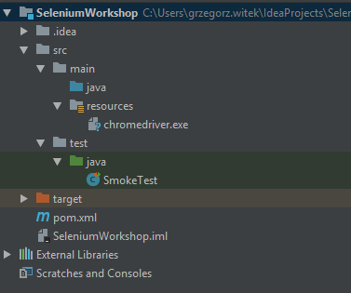
Hello World w Selenium
Notes:
A tutaj ciag dalszy przerwy zeby omowic struktore katalogow w mavenie, sciagnac chromedrivera oraz stworzyc klase SmokeTest

Slide 20
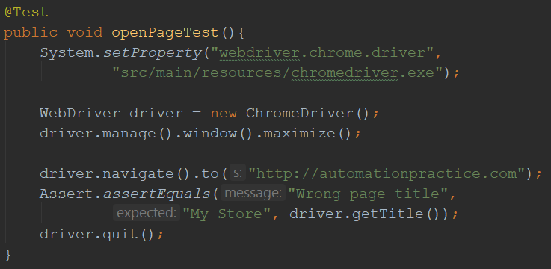
Hello World w Selenium
Notes:
Przepisanie pierwszego glupiego testu i omowienie co mozna wiecej zrobic czyli:
Znalezc element, zrobic na nim click
Znalezc inny element i wpisac tekst
I KONIEC

Slide 21
Dziękujemy

